Slide 1
Современные методы оптимизации
Каганов Ю.Т. к.т.н., доцент каф. ИУ-5
ИУ-8
Лекция № 3
Задачи и методы математического программирования

Slide 2
ПЛАН ЛЕКЦИИ
1. Задачи выпуклого программирования.
2. Методы многомерной оптимизации с ограничениями.
3. Теорема Каруша-Куна-Таккера.
4. Классификация типов задач многомерной оптимизации.
5. Эффективность численных методов оптимизации.

Slide 3
Задачи выпуклого программирования
Формулировка задачи
Пусть f:
,
g:
,
,
,
.
– ограничения типа равенств.
– ограничения типа неравенств.
Обозначим множество индексов:
.

Slide 4
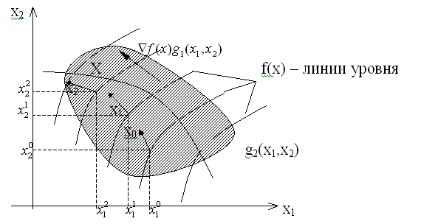
Задачи выпуклого программирования.
Активные ограничения.
В процессе решения задачи происходит перемещение текущей точки из заданной начальной точки в конечную точку. При этом возможен выход на границу области допустимых решений Х. Такие нарушенные ограничения носят название активных.
Определение множества индексов активных ограничений:

Slide 5
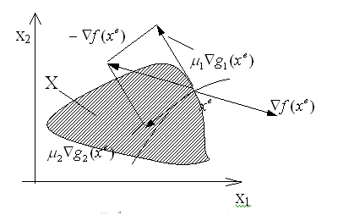
Функция Куна-Таккера (функция Лагранжа) для задач выпуклого программирования (1951г.).
Продифференцируем функцию L(x,λ,μ) по x и приравняем 0.
Если продифференцировать по μ_{к}, то получим неравенства g_{k}(x)
0 ,
что не позволяет получить единственное решение. Противоречие состоит в том, что для ЗВП имеется единственное решение.
Лемма: Градиент целевой функции
равен линейной комбинации градиентов функций ограничений в точке условного экстремума
:
Множество всех векторов
называется множеством возможных направлений.

Slide 6
Теорема Каруша-Куна-Таккера.
Рассмотрим задачу выпуклого программирования
Пусть f:
g:
Требуется найти:
,
,
,
.
Для этого решение ЗВП должно удовлетворять следующим условиям:
,
Если эти условия выполнены, то
– решение ЗВП.
.
Условия:
,
- называются условиями дополняющей нежесткости.
.

Slide 7
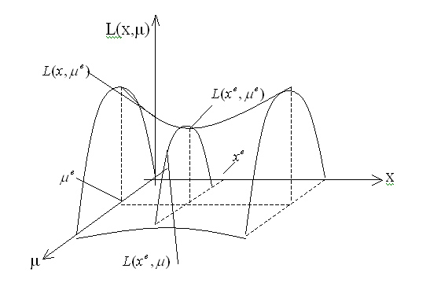
Теория двойственности
Седловая точка функции Лагранжа. Двойственность.
Рассмотрим упрощенную задачу выпуклого программирования.
Пусть заданы условия на f(x) и g (x) как и ранее.
.
Тогда функция Лагранжа может быть записана:
Рассмотрим случай, когда x = x1, μ = μ1 :
.
.
Таким образом седловая точка функции Лагранжа (функции Куна-Таккера) является
.
Именно эта точка является решением ЗВП.

Slide 8
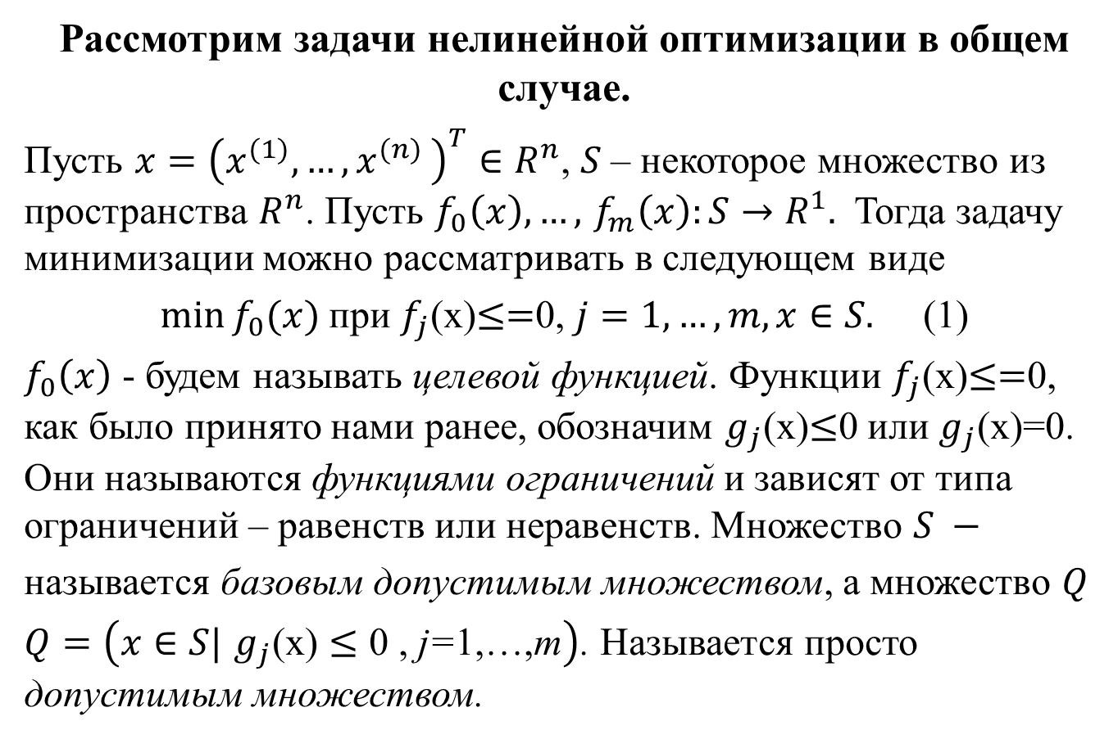
Постановка задачи многомерной оптимизации
Рассмотрим задачи нелинейной оптимизации в общем случае.
Пусть $x={\left(x^{(1)},{…,x}^{(n)}\right)}^{T}∈R^{n}$, $S$– некоторое множество из пространства $R^{n}$. Пусть $f_{0}\left(x\right), …,$ $f_{m}\left(x\right):S→R^{1}.$ Тогда задачу минимизации можно рассматривать в следующем виде
$\min{f_{0}(x)}$при $f_{j}$(x)$≤=$0, $j=1,…,m, x∈S.$ (1)
$f_{0}\left(x\right)$ - будем называть целевой функцией. Функции $f_{j}$(x)$≤=$0, как было принято нами ранее, обозначим $g_{j}$(x)$≤$0 или $g_{j}$(x)=0. Они называются функциями ограничений и зависят от типа ограничений – равенств или неравенств. Множество $S −$
называется базовым допустимым множеством, а множество $Q$
$Q=\left(x∈S| g_{j}\text{(}\text{x}\text{)}≤\text{0 , }\text{j}\text{=}\text{1,…,}\text{m}\right)$. Называется просто допустимым множеством.

Slide 9
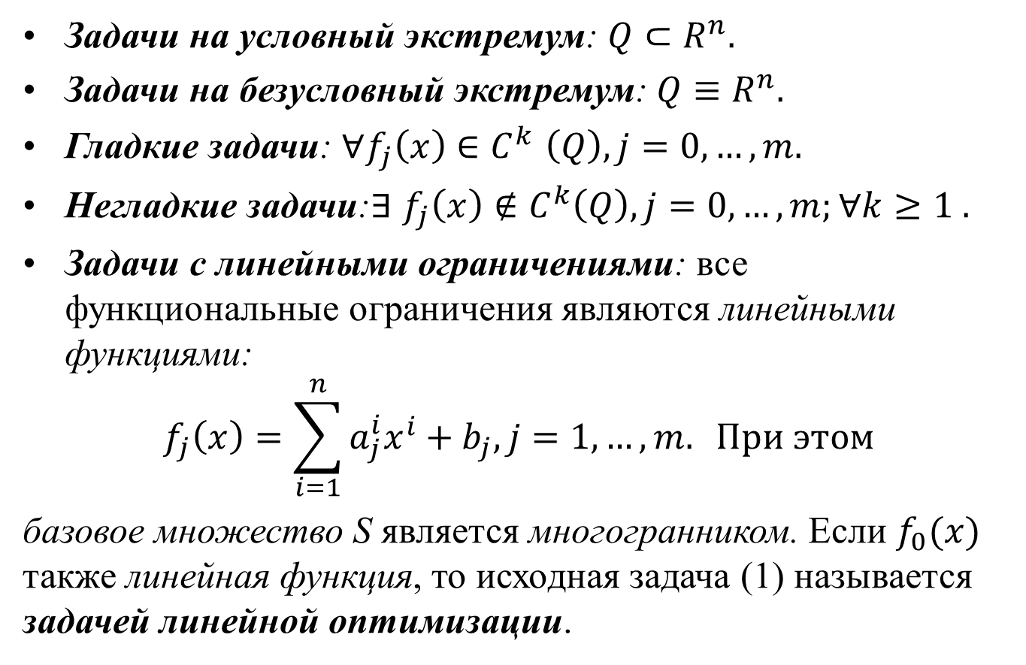
Классификация типов задач многомерной оптимизации
Задачи на условный экстремум: $Q⊂R^{n}.$
Задачи на безусловный экстремум: $Q≡R^{n}.$
Гладкие задачи: $∀f_{j}\left(x\right){∈C}^{k}\left(Q\right),j=0,…,m.$
Негладкие задачи:$∃$ $f_{j}\left(x\right)∉$ $C^{k}\left(Q\right),j=0,…,m;∀k≥1 .$
Задачи с линейными ограничениями: все функциональные ограничения являются линейными функциями:
$$f_{j}\left(x\right)=\sum_{i=1}^{n}{a_{j}^{i}x^{i}+b_{j}, j=1,…,m. } При этом$$
базовое множество S является многогранником. Если $f_{0}(x)$ также линейная функция, то исходная задача (1) называется задачей линейной оптимизации.

Slide 10
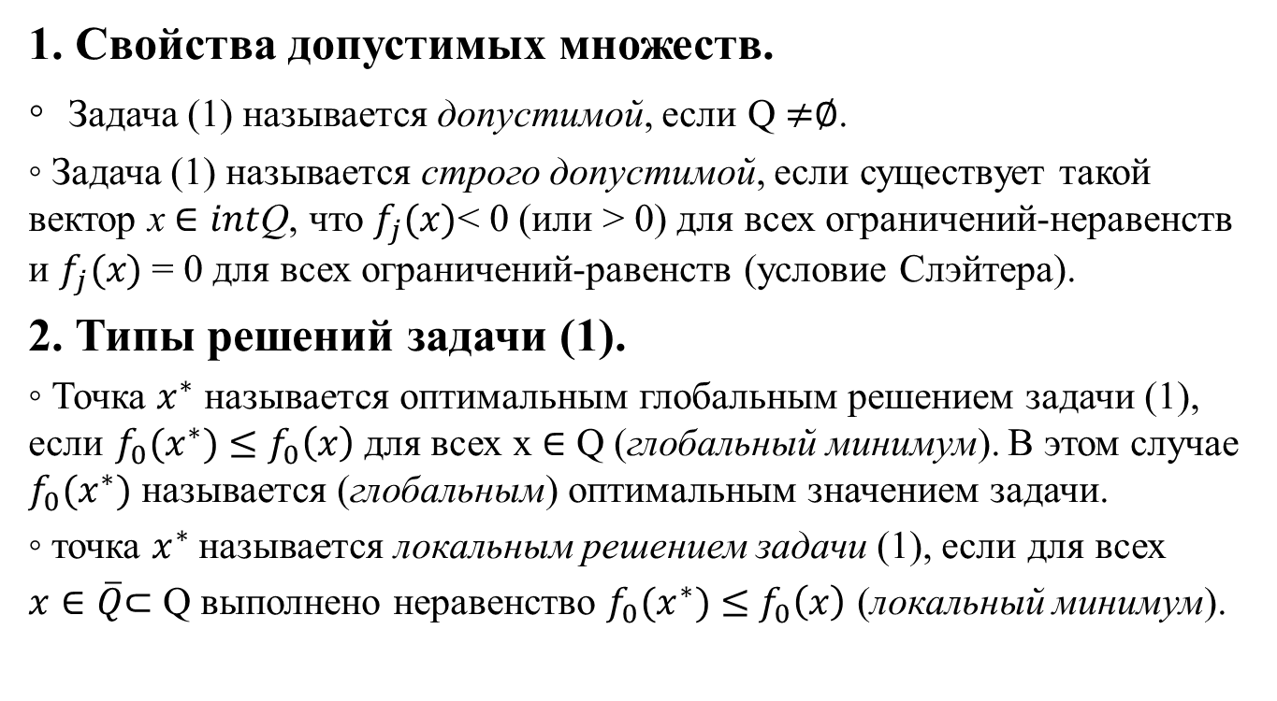
Классификация типов задач многомерной оптимизации
1. Cвойства допустимых множеств.
◦ Задача (1) называется допустимой, если Q $≠$∅.
◦ Задача (1) называется строго допустимой, если существует такой вектор x $∈int$Q, что $f_{j}(x)$< 0 (или > 0) для всех ограничений-неравенств и $f_{j}(x)$= 0 для всех ограничений-равенств (условие Слэйтера).
2. Типы решений задачи (1).
◦ Точка $x^{∗}$ называется оптимальным глобальным решением задачи (1), если $f_{0}(x^{∗})$ $≤$ $f_{0}\left(x\right)$для всех x ∈ Q (глобальный минимум). В этом случае $f_{0}(x^{∗})$ называется (глобальным) оптимальным значением задачи.
◦ точка $x^{∗}$называется локальным решением задачи (1), если для всех
$x∈\overline{Q}$⊂ Q выполнено неравенство $f_{0}(x^{∗})$ $≤$ $f_{0}\left(x\right)$ (локальный минимум).

Slide 11
Один экстремум
Виды задач:
методы одноэкстремальной оптимизации (единственный экстремум – унимодальная функция);

Slide 12
Много экстремумов
Виды задач:
методы многоэкстремальной оптимизации (много экстремумов – полимодальная функция);

Slide 13
Многокритериальная орптимизация

Slide 14
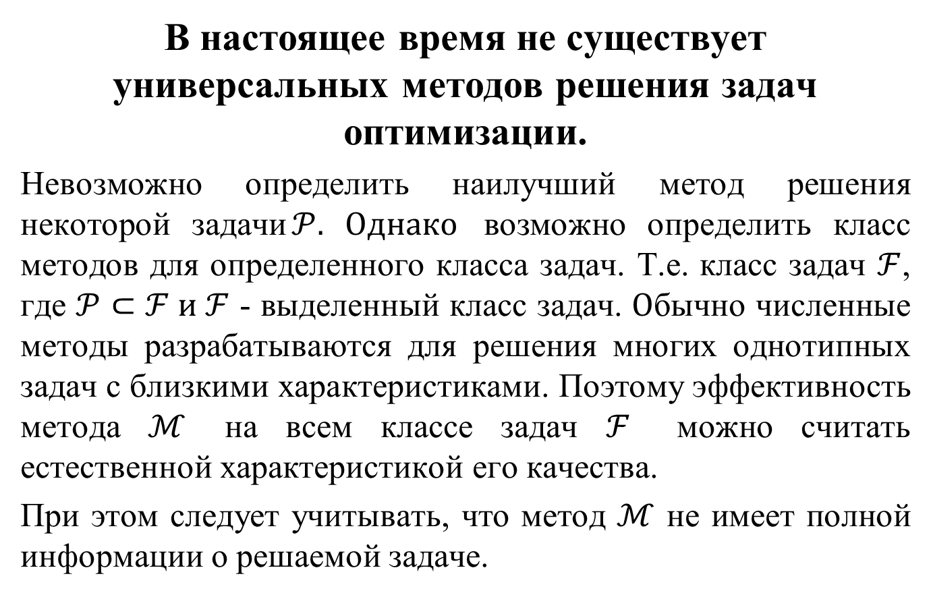
Эффективность численных методов оптимизации
В настоящее время не существует универсальных методов решения задач оптимизации.
Невозможно определить наилучший метод решения некоторой задачи$𝒫. Однако$ возможно определить класс методов для определенного класса задач. Т.е. класс задач $ℱ$, где $𝒫⊂ℱ и ℱ$ - выделенный класс задач. $О$бычно численные методы разрабатываются для решения многих однотипных задач с близкими характеристиками. Поэтому эффективность метода $ℳ$ на всем классе задач $ℱ$ можно считать естественной характеристикой его качества.
При этом следует учитывать, что метод $ℳ$ не имеет полной информации о решаемой задаче.

Slide 15
Теорема о «бесплатных завтраках»
Теорема Дэвида Волперта и Уильяма Макриди о бесплатном обеде (иногда во множественном числе) “No Free Lunch" (NFL) появляется в 1997 году в "No Free Lunch Theorems for Optimization». Название отсылает к поговорке «Бесплатных завтраков не бывает», то есть нет простых путей к успеху.
Формулировка теоремы
Если алгоритм хорошо работает над определенным классом задач, то он обязательно платит за это снижением производительности на множестве всех оставшихся задач.

Slide 16
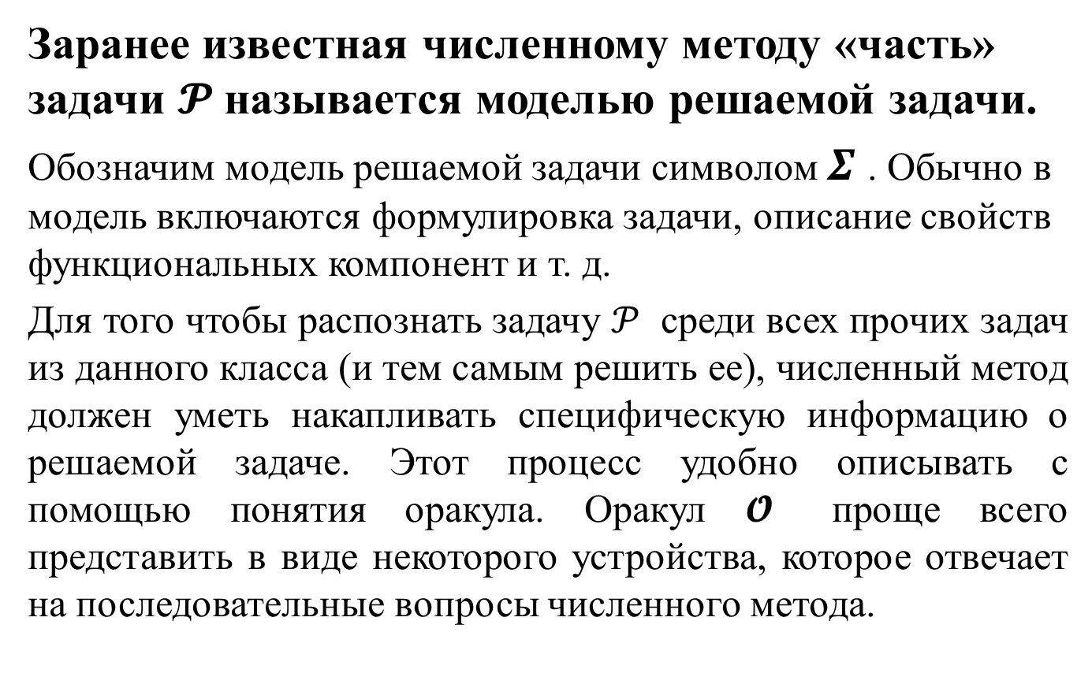
Эффективность численных методов оптимизации
Заранее известная численному методу «часть» задачи $𝓟$называется моделью решаемой задачи.
Обозначим модель решаемой задачи символом $Σ$ . Обычно в модель включаются формулировка задачи, описание свойств функциональных компонент и т. д.
Для того чтобы распознать задачу $𝒫$ среди всех прочих задач из данного класса (и тем самым решить ее), численный метод должен уметь накапливать специфическую информацию о решаемой задаче. Этот процесс удобно описывать с помощью понятия оракула. Оракул $𝓞$ проще всего представить в виде некоторого устройства, которое отвечает на последовательные вопросы численного метода.

Slide 17
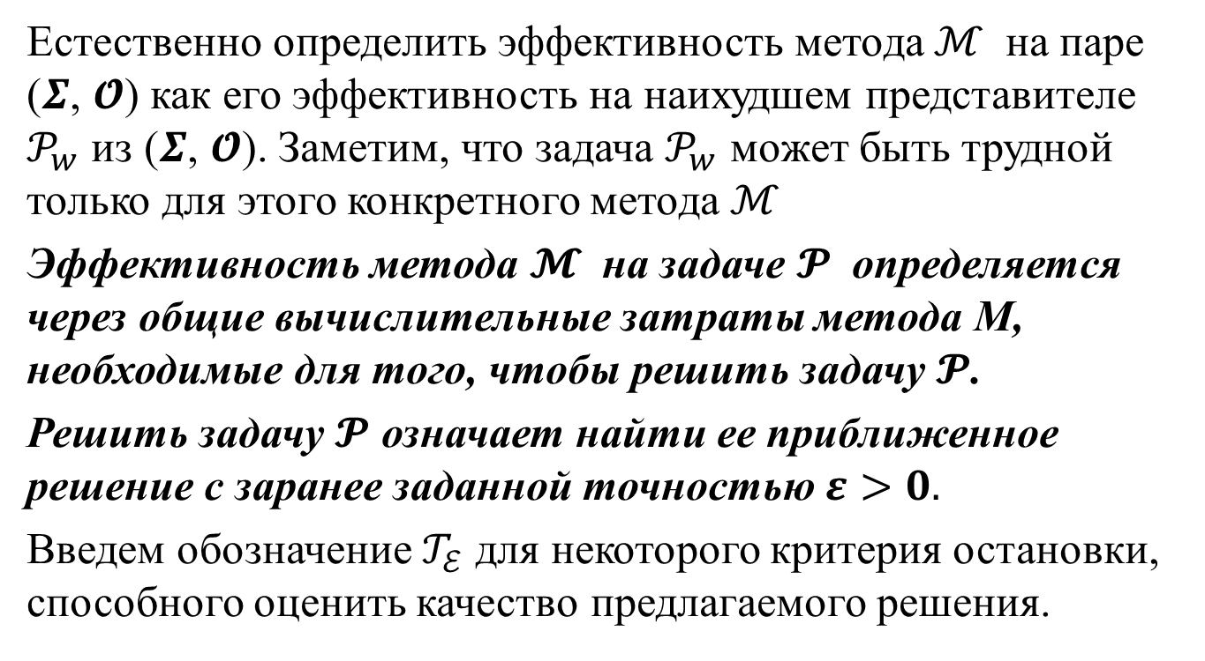
Эффективность численных методов оптимизации
Естественно определить эффективность метода $ℳ$ на паре ($Σ$, $𝓞$) как его эффективность на наихудшем представителе $𝒫_{w}$ из ($Σ$, $𝓞$). Заметим, что задача $𝒫_{w}$ может быть трудной только для этого конкретного метода $ℳ$
Эффективность метода $𝓜$ на задаче $𝓟$ определяется через общие вычислительные затраты метода M, необходимые для того, чтобы решить задачу $𝓟$.
Решить задачу $𝓟$ означает найти ее приближенное решение с заранее заданной точностью $ε>0.$
Введем обозначение $𝒯_{ℰ}$ для некоторого критерия остановки, способного оценить качество предлагаемого решения.

Slide 18
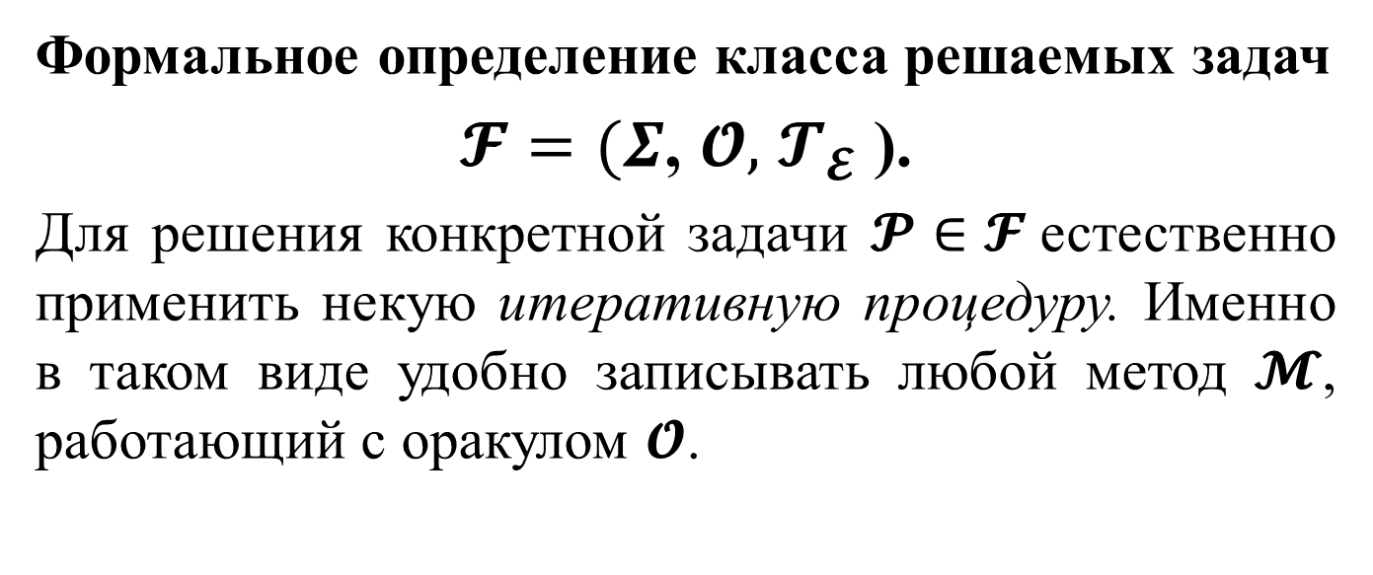
Эффективность численных методов оптимизации
Формальное определение класса решаемых задач
$𝓕=(Σ\text{,} 𝓞,$ $𝓣_{𝓔}$ ).
Для решения конкретной задачи $𝓟∈𝓕$естественно применить некую итеративную процедуру. Именно в таком виде удобно записывать любой метод $𝓜$, работающий с оракулом $𝓞$.

Slide 19
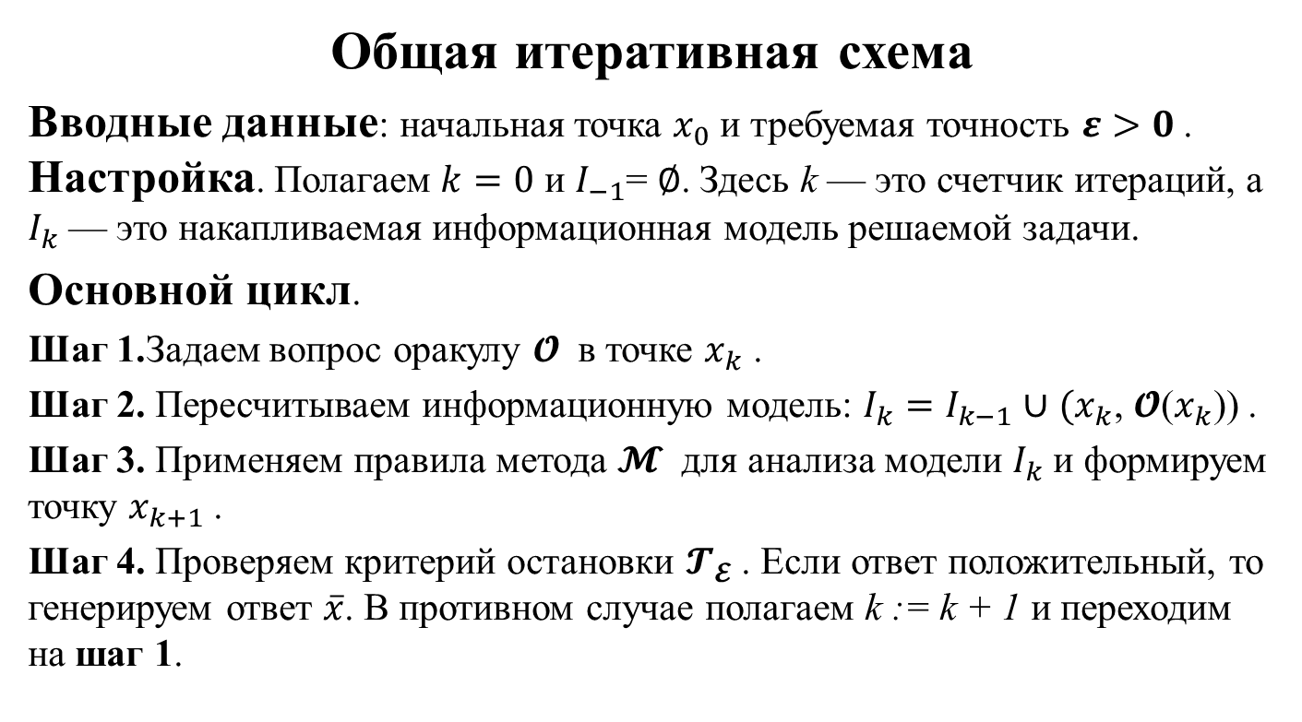
Эффективность численных методов оптимизации
Общая итеративная схема
Вводные данные: начальная точка $x_{0}$ и требуемая точность $ε>0$. Настройка. Полагаем $k=0$ и $I_{−1}$= ∅. Здесь k –– это счетчик итераций, а $I_{k}$–– это накапливаемая информационная модель решаемой задачи.
Основной цикл.
Шаг 1.Задаем вопрос оракулу $𝓞$ в точке $x_{k}$ .
Шаг 2. Пересчитываем информационную модель: $I_{k}=I_{k−1}$ ∪ ${(x}_{k}$, $𝓞$($x_{k}$)) .
Шаг 3. Применяем правила метода $𝓜$ для анализа модели $I_{k}$и формируем точку $x_{k+1}$.
Шаг 4. Проверяем критерий остановки $𝓣_{𝓔}$ . Если ответ положительный, то генерируем ответ $\overline{x}$. В противном случае полагаем k := k + 1 и переходим на шаг 1.

Slide 20
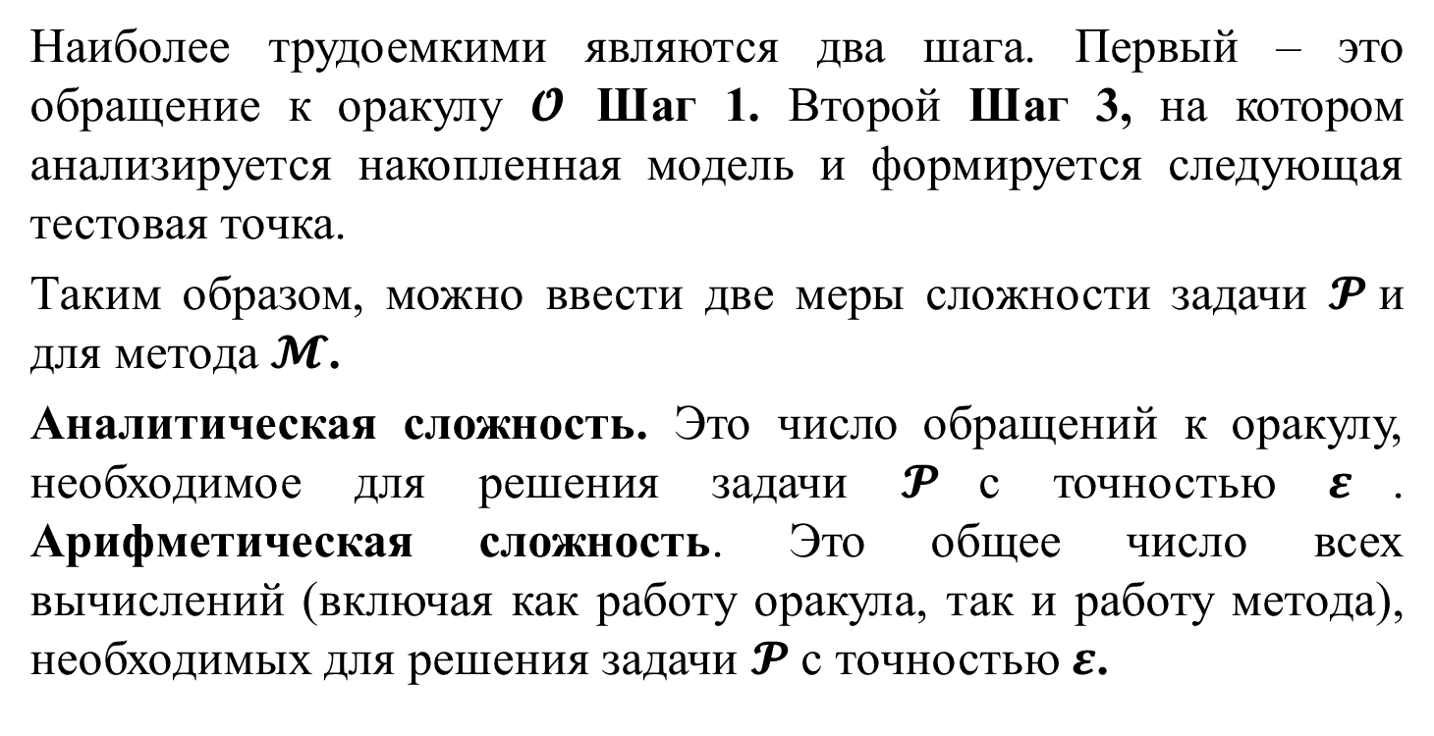
Эффективность численных методов оптимизации
Наиболее трудоемкими являются два шага. Первый – это обращение к оракулу $𝓞$ Шаг 1. Второй Шаг 3, на котором анализируется накопленная модель и формируется следующая тестовая точка.
Таким образом, можно ввести две меры сложности задачи $𝓟$и для метода $𝓜$.
Аналитическая сложность. Это число обращений к оракулу, необходимое для решения задачи $𝓟$с точностью $ε$. Арифметическая сложность. Это общее число всех вычислений (включая как работу оракула, так и работу метода), необходимых для решения задачи $𝓟$с точностью $ε$.

Slide 21
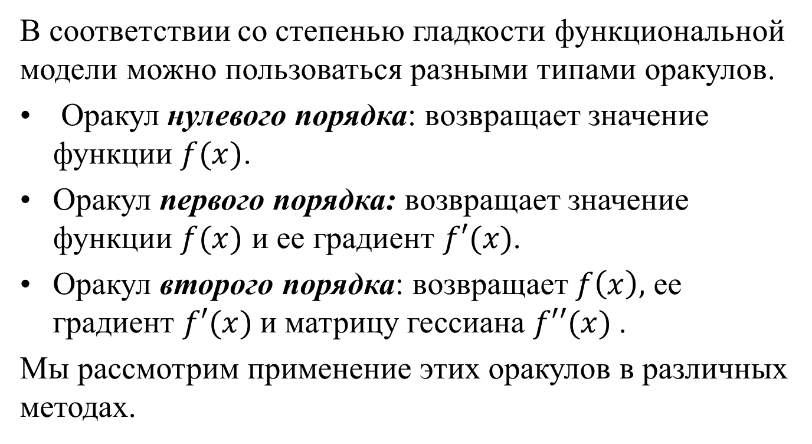
Эффективность численных методов оптимизации
В соответствии со степенью гладкости функциональной модели можно пользоваться разными типами оракулов.
Оракул нулевого порядка: возвращает значение функции $f(x)$.
Оракул первого порядка: возвращает значение функции $f(x)$ и ее градиент $f′(x)$.
Оракул второго порядка: возвращает $f\left(x\right),$ ее градиент $f′(x)$и матрицу гессиана $f′′(x)$.
Мы рассмотрим применение этих оракулов в различных методах.

